Slide 1
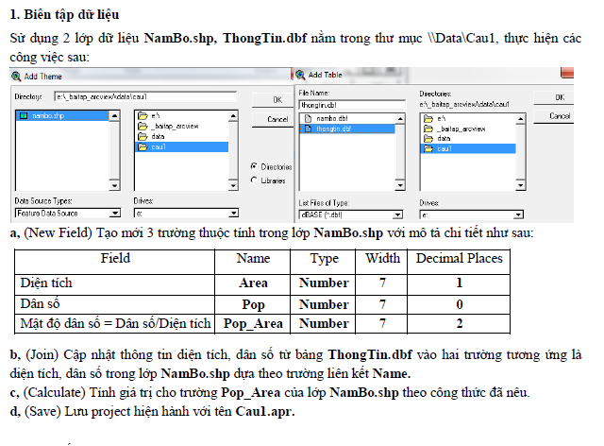
Đặt tên Thư mục nộp bài STT_Họ và tên

Slide 2
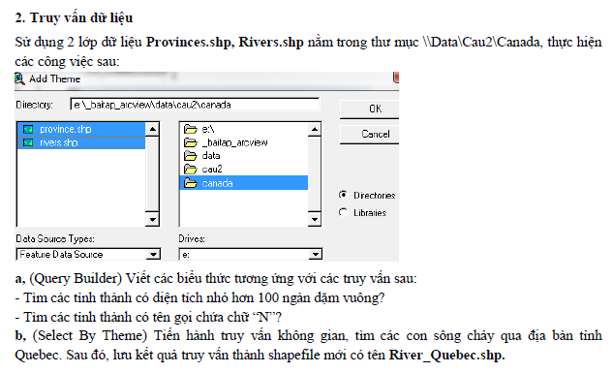

Slide 3
